Slide 1
আসসালামু আলাইকুম
স্বাগতম

Slide 2
উপস্থাপনায়
মোহাম্মাদ হাবিবুর রহমান
সৈয়দ জয়নাল আবেদিন উচ্চ বিদ্দ্যালয়
ভাঙ্গা, ফরিদপুর।
মোবাইল নম্বর - ০১৭২৭৬০১৮৪২
ইমেল নম্বর - Neramoy191201@gmail.com

Slide 3
বিষয় – জীব বিজ্ঞান
শ্রেনী – নবম
আজকের পাঠ – খাদ্য ও পুষ্টি

Slide 4
এই পাঠ শেষে শিক্ষার্থীরা -----
১। খাদ্য কাকে বলে বলতে পারবে
২। উদ্ভিদের পুষ্টির উপাদান বর্ণনা করতে পারবে।
৩। উদ্ভিদের পুষ্টির অভাবজনিত লক্ষণ বিশ্লেষণ
করতে পারবে।
৪। প্রানীর খাদ্যের উপাদান ও উৎস বর্ণনা করতে পারবে।

Slide 5
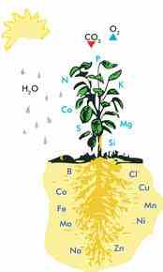

Slide 6
N , K , P , Ca , Mg , C , H , O , S
Mn , Fe , Zn , Mo , B , Cu , Cl

Slide 7
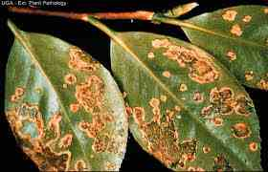

Slide 8
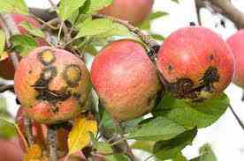

Slide 9
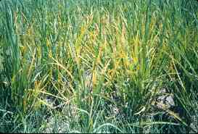

Slide 10
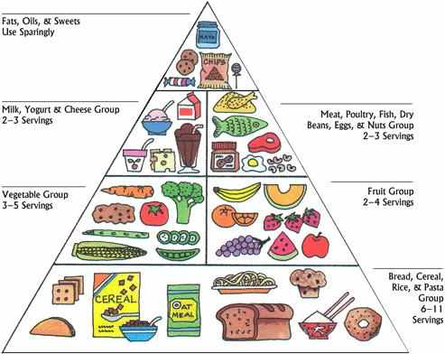

Slide 11
তাহলে এসো আজ আমরা খাদ্য ও পুষ্টি নিয়ে আলোচনা করব।

Slide 12
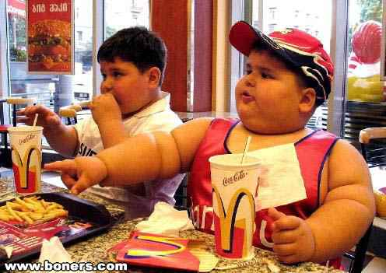

Slide 13
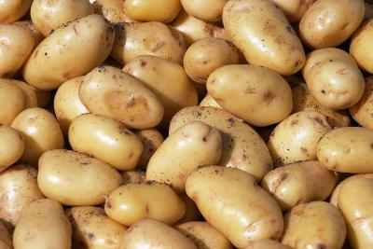
শর্করা

Slide 14
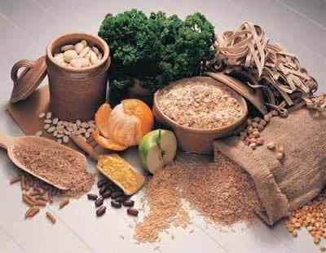
শর্করা গ্রুপ

Slide 15
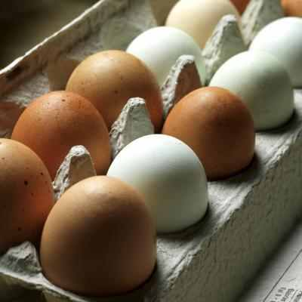
আমিষ

Slide 16
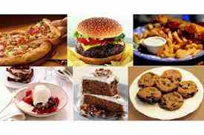
আমিষ গ্রুপ

Slide 17
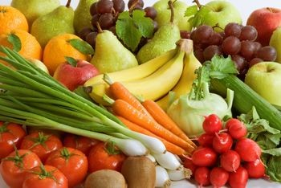
ভিটামিন গ্রুপ

Slide 18
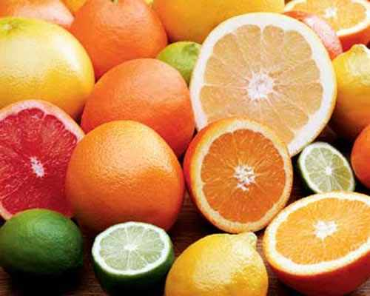
ভিটামিন সি

Slide 19
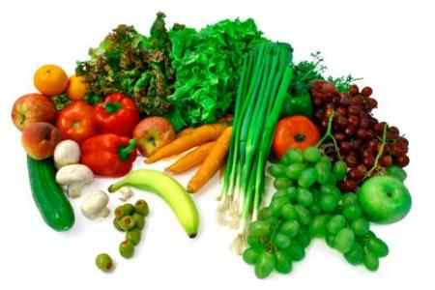
ভিটামিন এ গ্রুপ

Slide 20
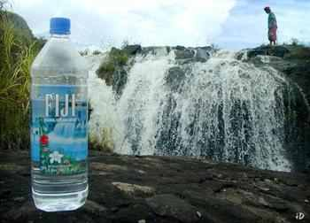
পানি

Slide 21
মূল্যায়ন
১। উদ্ভিদের ১০ টি পুষ্টি উপাদানের নাম লিখ।
২। ৫টি করে ভিটামিন সি ও এ জাতীয় খাদ্যের নাম লিখ

Slide 22
বাড়ির কাজ
১।পুষ্টি উপাদান সমুহের অভাবে উদ্ভিদের যে লক্ষণ গুলো দেখা যায় তা বর্ণনা কর।
২। প্রানীদের খাদ্যের প্রধান উৎস উদ্ভিদ সত্যতা বিশ্লেষণ কর।

Slide 23

ধন্যবাদ

